Slide 1


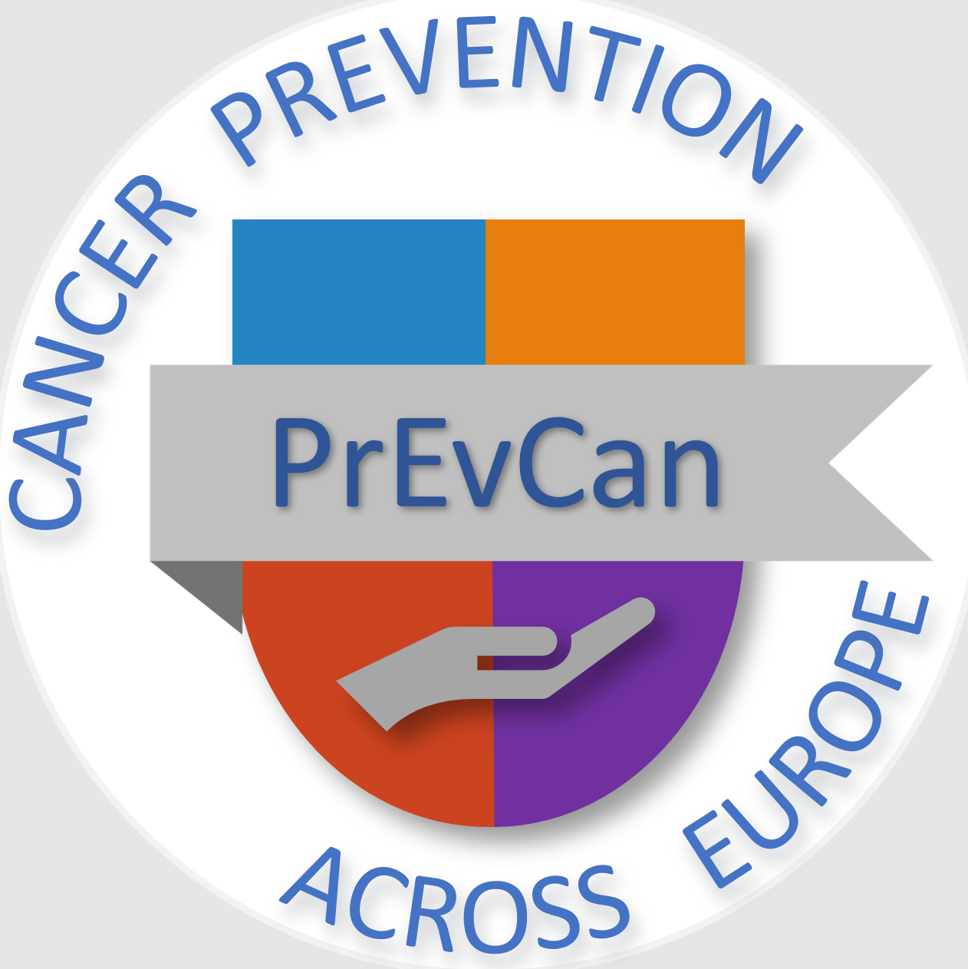

OSSERVA SCRUPOLOSAMENT
E LE ISTRUZIONI
IN MATERIA DI SALUTE
E SICUREZZA SUL POSTO
DI LAVORO PER PROTEGGERTI DALL’ESPOSIZIONE
AD AGENTI
CANCEROGENI NOTI
Messagi
per i professionisti sanitari
#PrEvCan #CANCERCODE
La Campagna PrEvCan© è stata intrapresa da EONS e viene gestita in associazione
al partner ufficiale ESMO. Per maggiori informazioni visita il sito: www.cancernurse.eu/prevcan

Slide 2

Inserisci
qui il logo
della tua organizzazione
OSSERVA SCRUPOLOSAMENT
E LE ISTRUZIONI
IN MATERIA DI SALUTE
E SICUREZZA SUL POSTO
DI LAVORO PER PROTEGGERTI DALL’ESPOSIZIONE
AD AGENTI
CANCEROGENI NOTI
Fornisci sempre ai tuoi pazienti
e ai loro familiari informazioni relative alla salute e incoraggia loro a essere parte attiva
del loro prendersi cura
#PrEvCan #CANCERCODE
La Campagna PrEvCan© è stata intrapresa da EONS e viene gestita in associazione
al partner ufficiale ESMO. Per maggiori informazioni visita il sito: www.cancernurse.eu/prevcan

Slide 3

Inserisci
qui il logo
della tua organizzazione
OSSERVA SCRUPOLOSAMENT
E LE ISTRUZIONI
IN MATERIA DI SALUTE
E SICUREZZA SUL POSTO
DI LAVORO PER PROTEGGERTI DALL’ESPOSIZIONE
AD AGENTI
CANCEROGENI NOTI
Evita contatto diretto
con sostanze
nocive quando
stai programmando
una gravidanza,
durante la stesa
o l'allattamento
#PrEvCan #CANCERCODE
La Campagna PrEvCan© è stata intrapresa da EONS e viene gestita in associazione
al partner ufficiale ESMO. Per maggiori informazioni visita il sito: www.cancernurse.eu/prevcan

Slide 4
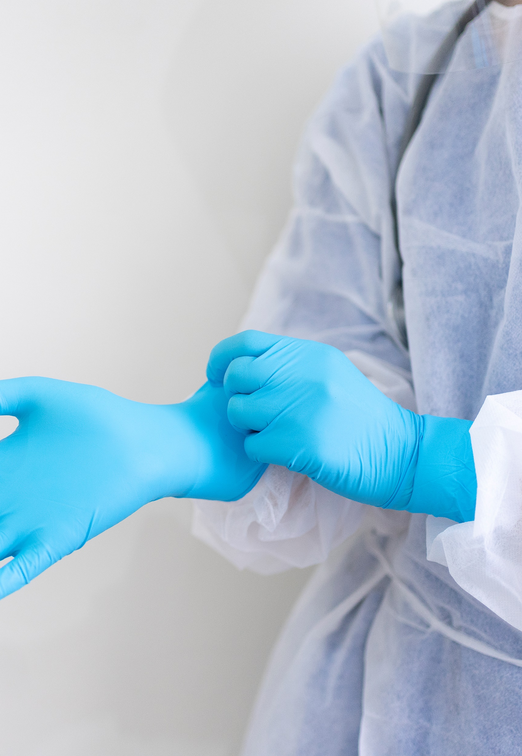
Inserisci
qui il logo
della tua organizzazione
OSSERVA SCRUPOLOSAMENT
E LE ISTRUZIONI
IN MATERIA DI SALUTE
E SICUREZZA SUL POSTO
DI LAVORO PER PROTEGGERTI DALL’ESPOSIZIONE
AD AGENTI
CANCEROGENI NOTI
Nel gestire
sostanze pericolose,
segui sempre le norme
di sicurezza,
usa dispositivi
di sicurezza individuale
#PrEvCan #CANCERCODE
La Campagna PrEvCan© è stata intrapresa da EONS e viene gestita in associazione
al partner ufficiale ESMO. Per maggiori informazioni visita il sito: www.cancernurse.eu/prevcan

Slide 5

Inserisci
qui il logo
della tua organizzazione
OSSERVA SCRUPOLOSAMENT
E LE ISTRUZIONI
IN MATERIA DI SALUTE
E SICUREZZA SUL POSTO
DI LAVORO PER PROTEGGERTI DALL’ESPOSIZIONE
AD AGENTI
CANCEROGENI NOTI
Sicurezza sul lavoro
=
sicurezza per i pazienti
#PrEvCan #CANCERCODE
La Campagna PrEvCan© è stata intrapresa da EONS e viene gestita in associazione
al partner ufficiale ESMO. Per maggiori informazioni visita il sito: www.cancernurse.eu/prevcan

Slide 6

Inserisci
qui il logo
della tua organizzazione
OSSERVA SCRUPOLOSAMENT
E LE ISTRUZIONI
IN MATERIA DI SALUTE
E SICUREZZA SUL POSTO
DI LAVORO PER PROTEGGERTI DALL’ESPOSIZIONE
AD AGENTI
CANCEROGENI NOTI
Promuovi
la cultura della sicurezza
nel tuo ambiente
di lavoro
#PrEvCan #CANCERCODE
La Campagna PrEvCan© è stata intrapresa da EONS e viene gestita in associazione
al partner ufficiale ESMO. Per maggiori informazioni visita il sito: www.cancernurse.eu/prevcan

Slide 7

Inserisci
qui il logo
della tua organizzazione
OSSERVA SCRUPOLOSAMENT
E LE ISTRUZIONI
IN MATERIA DI SALUTE
E SICUREZZA SUL POSTO
DI LAVORO PER PROTEGGERTI DALL’ESPOSIZIONE
AD AGENTI
CANCEROGENI NOTI
Fatti sentire
e interroga se qualcosa
è o appare sbagliato
#PrEvCan #CANCERCODE
La Campagna PrEvCan© è stata intrapresa da EONS e viene gestita in associazione
al partner ufficiale ESMO. Per maggiori informazioni visita il sito: www.cancernurse.eu/prevcan

Slide 8

Inserisci
qui il logo
della tua organizzazione
OSSERVA SCRUPOLOSAMENT
E LE ISTRUZIONI
IN MATERIA DI SALUTE
E SICUREZZA SUL POSTO
DI LAVORO PER PROTEGGERTI DALL’ESPOSIZIONE
AD AGENTI
CANCEROGENI NOTI
Sii grato ai colleghi
che sollevano
preoccupazioni riguardanti
la sicurezza
#PrEvCan #CANCERCODE
La Campagna PrEvCan© è stata intrapresa da EONS e viene gestita in associazione
al partner ufficiale ESMO. Per maggiori informazioni visita il sito: www.cancernurse.eu/prevcan

Slide 9

Inserisci
qui il logo
della tua organizzazione
OSSERVA SCRUPOLOSAMENT
E LE ISTRUZIONI
IN MATERIA DI SALUTE
E SICUREZZA SUL POSTO
DI LAVORO PER PROTEGGERTI DALL’ESPOSIZIONE
AD AGENTI
CANCEROGENI NOTI
Incolla
la tua foto
Messaggio personalizzato
#PrEvCan #CANCERCODE
La Campagna PrEvCan© è stata intrapresa da EONS e viene gestita in associazione
al partner ufficiale ESMO. Per maggiori informazioni visita il sito: www.cancernurse.eu/prevcan

